Slide 1
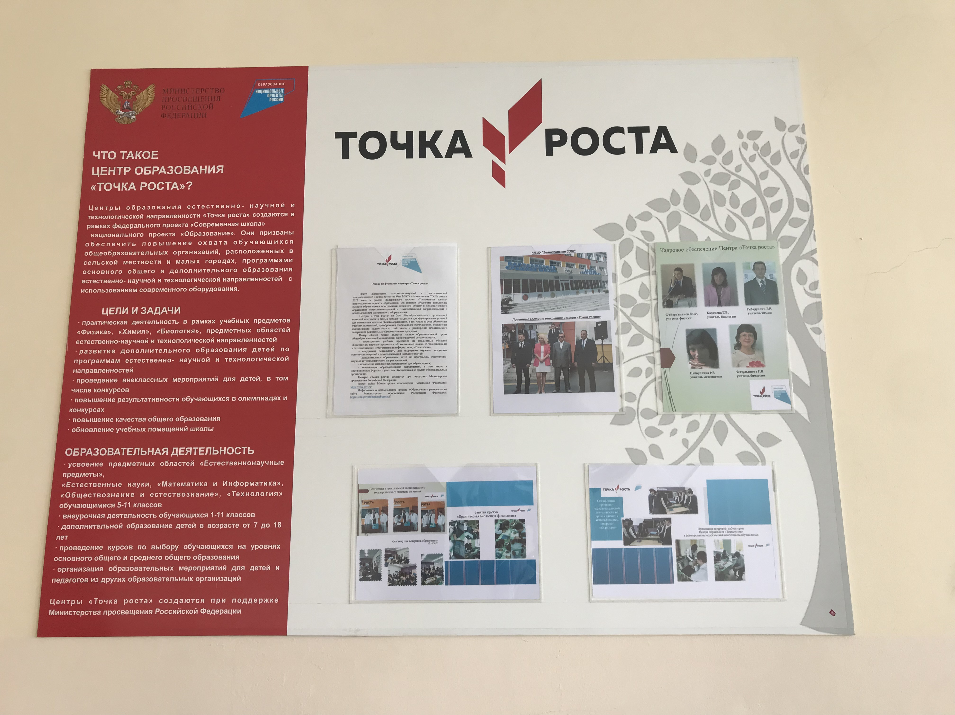
Новости на стенде Точка роста

